Slide 1

FEASIBLE Project
Attività One Stop Shop: Sportello Energia&Condomini
ATES PARMA e S.O. Energia e Clima

Slide 2


Slide 3
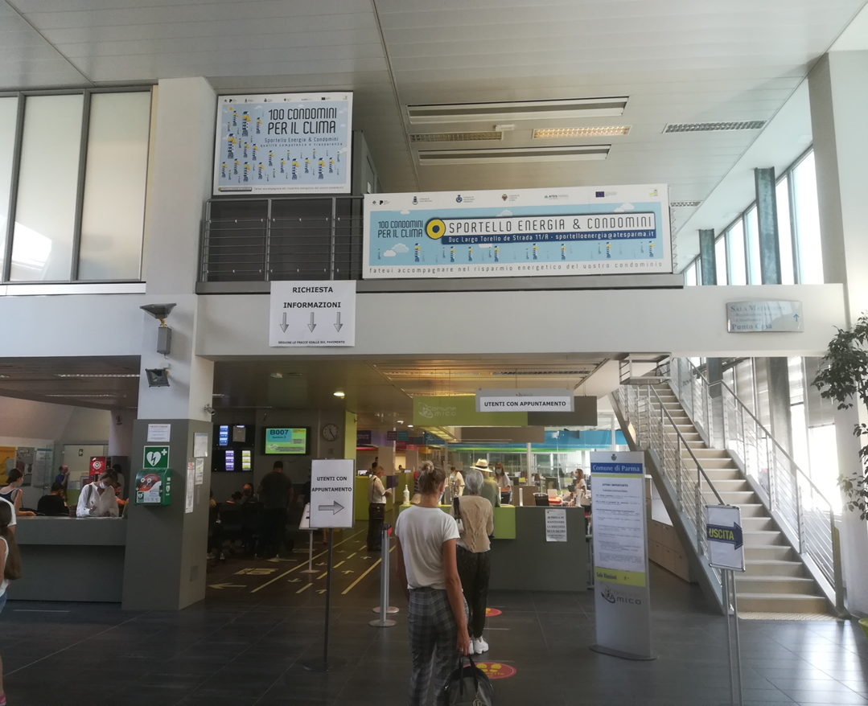
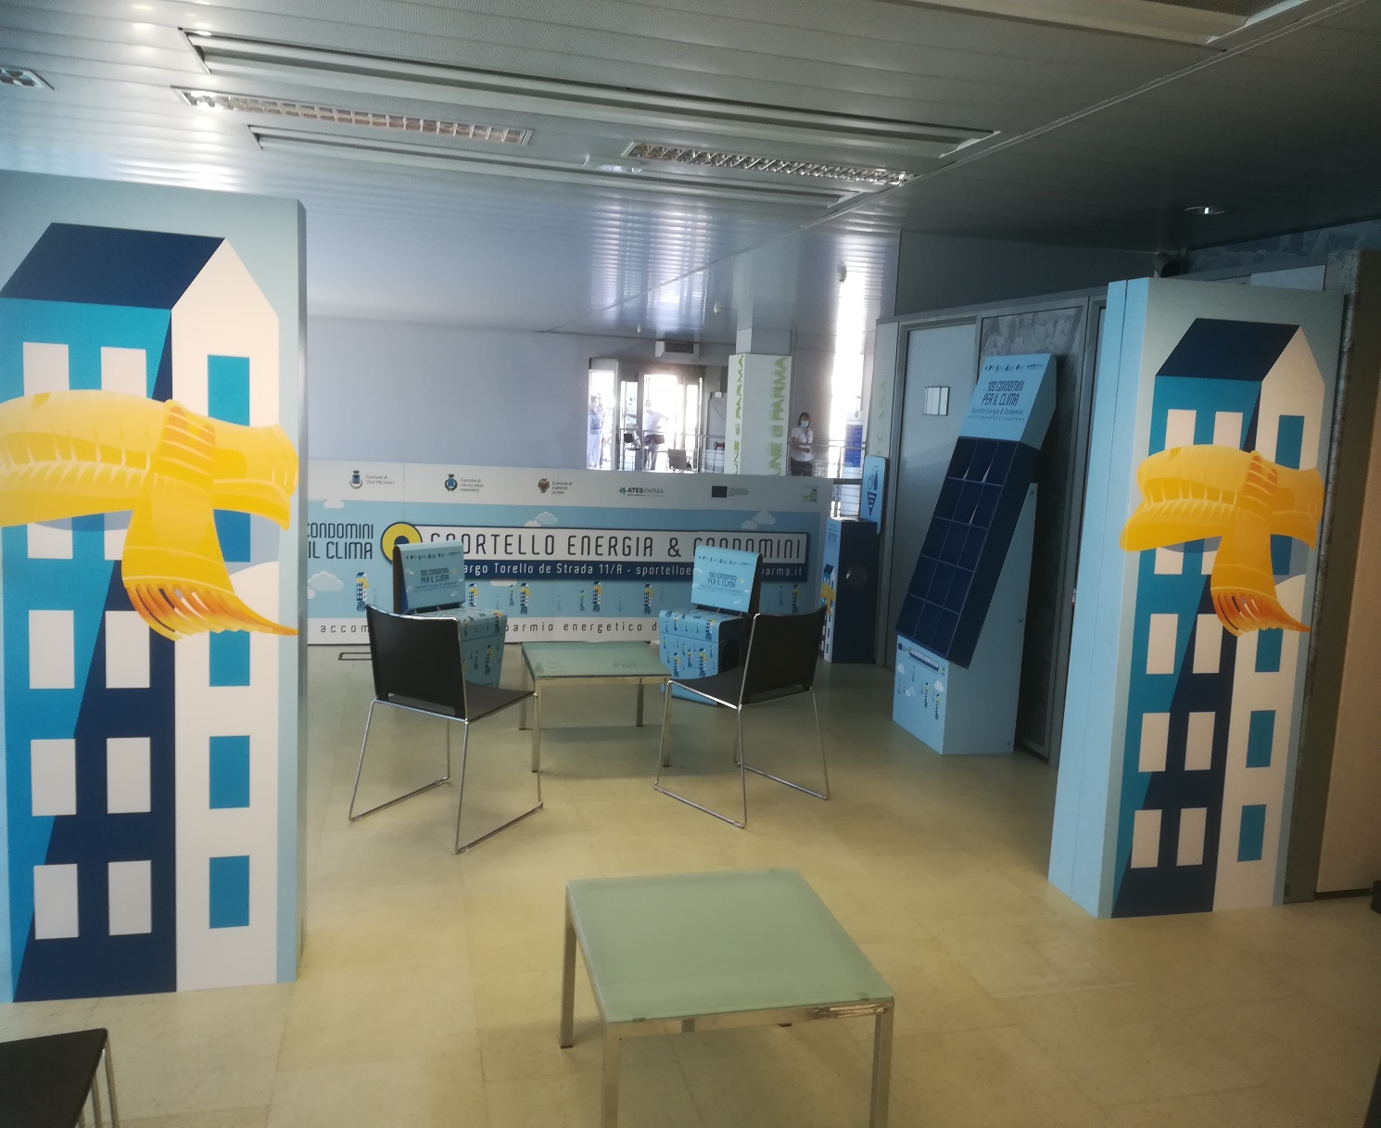
DOVE SIAMO: AL DUC zona ricevimento tecnici

Slide 4
Sportello Energia & Condomini
TARGET: edifici condominiali
DESTINATARI | COSA OFFRIAMO | CHI | QUANDO
Abitanti in condominio proprietari / inquilini) | - informazioni sulle opportunità di riqualificazione energetica | ATES | DAL 15/10/20
 | - informazioni sui bonus edilizi (110 e altri)
Amministratori di condominio | - percorso assistito con servizi differenziati (verifiche preliminari, commissioning, assistenza nelle assemblee condominiali) | ATES FORMATTIVA | DAL 15/10/20
Tecnici | - affiancamento nella verifica documentale durante le attività previste per i Condomini che aderiscono ai servizi | ATES | DAL 1/12/20

Slide 5
Sportello Energia & Condomini - offerta
DESTINATARI | COSA OFFRIAMO | CHI
Abitanti in condominio proprietari / inquilini) | - informazioni sulle opportunità di riqualificazione energetica | ATES FORMATTIVA
 | - informazioni sui bonus edilizi (110 e altri)
ENERGY DESK / SPORTELLO ENERGIA WEB: lo Sportello in presenza (su appuntamento) e lo sportello web, forniranno informazioni tecniche rispetto ai benefici della riqualificazione energetica, agli incentivi, alle opportunità esistenti (es. Promuovere servizi offerti da autorità locali o altri stakeholder; Indirizzare ed informare verso misure di risparmio energetico, tecnologie e materiali; Informazione generale su finanziamenti esistenti, sussidi, detrazioni, prestiti, a cui possono accedere i condomini nei singoli casi che si presentano).
Il servizio, in alcuni casi, potrà essere fornito in situ (incontri di condominio).

Slide 6
Sportello Energia & Condomini - offerta
DESTINATARI | COSA OFFRIAMO | CHI
Amministratori di condominio | - percorso assistito con servizi differenziati (verifiche preliminari, commissioning, assistenza nelle assemblee condominiali) | ATES FORMATTIVA
L’OSS proporrà un set di servizi a cui ogni condominio, attraverso l’amministratore condominiale e almeno il 10% dei condomini , potrà chiedere l’accesso. A fronte dell’erogazione dei servizi richiesti l’amministratore si impegna a:
fornire tempestivamente la documentazione necessaria per l’espletamento dei servizi richiesti – inserire tempistica;
chiedere alle imprese interpellate per preventivi alcune informazioni relative alla loro situazione economica, di lavoro, disponibilità alla cessione, in modo da rendere edotti i condomini dell’affidabilità delle stesse;
inserire nel contratto impresa/condominio una dicitura da definire che servirà a rendicontare i lavori effettuati
dati dei consumi dopo l’intervento (per tre anni successivi)

Slide 7
Sportello Energia & Condomini - offerta
DESTINATARI | COSA OFFRIAMO | CHI
Amministratori di condominio | - percorso assistito con servizi differenziati (verifiche preliminari, commissioning, assistenza nelle assemblee condominiali) | ATES FORMATTIVA
ANALISI PRELIMINARE DI FATTIBILITA’: cosa c’è da fare, come si può finanziare, informazioni da dare in assemblea dopo colloquio con amministratore e sopralluogo speditivo sul posto.
OUTPUT: documento speditivo che possa indirizzare i condomini rispetto agli interventi da realizzare, ai costi di massima e alle possibilità di finanziamento.
DESTINATARI: condomini con nove o più appartamenti.

Slide 8
Sportello Energia & Condomini - offerta
DESTINATARI | COSA OFFRIAMO | CHI | QUANDO
Amministratori di condominio | - percorso assistito con servizi differenziati (verifiche preliminari, commissioning, assistenza nelle assemblee condominiali) | ATES | DAL 1/12
COMMISSIONING: rappresenta un servizio di terzietà e vuole fornire una “rassicurazione” rispetto alle procedure e alla presenza dei requisiti necessari all’ottenimento dei risultati attesi. L’assistenza potrà essere fornita in fase di progettazione (Verifica e controllo dei requisiti di performance e dati di progetto: meeting iniziale con tutti gli attori coinvolti nel processo. Verifica della corrispondenza tra le performance attese dalla Committenza e le ipotesi di progetto – presenza requisiti minimi/CAM/etc.), in fase di realizzazione (es. focus sul cappotto: n. 1 visita ispettiva su alcune attività di cantiere ritenute prioritarie come il montaggio del cappotto), o a fine lavori e mantenimento (controllo completezza documentale, monitoraggio dei consumi nelle tre stagioni termiche successive e consolidamento percettivo dei risultati ottenuti).
DESTINATARI: condomini nove o più appartamenti.

Slide 9
Sportello Energia & Condomini - offerta
DESTINATARI | COSA OFFRIAMO | CHI | QUANDO
Amministratori di condominio | - percorso assistito con servizi differenziati (verifiche preliminari, commissioning, assistenza nelle assemblee condominiali) | ATES | DAL 1/12
SERVIZIO GRATUITO DI FACILITAZIONE: i condomìni che aderiscono al progetto possono usufruire di un servizio gratuito di accompagnamento volto a favorire la costruzione consapevole del consenso rispetto agli interventi da realizzare. Un team di facilitatori esperti sosterrà i proprietari degli appartamenti e gli amministratori dei condomini durante il percorso decisionale sulla riqualificazione energetica, occupandosi in particolare di:
Sensibilizzare sul potenziale degli interventi di riqualificazione e fornire supporto informativo e motivazionale su vantaggi e sostenibilità
Rafforzare il consenso dei proprietari all’interno del condominio
Attivare momenti di facilitazione durante le assemblee condominiali
Fornire informazioni ai proprietari degli appartamenti rispetto alla trasparenza della procedura, a requisiti e standard delle aziende di ristrutturazione e ai possibili inconvenienti e disagi che potranno sorgere durante l'esecuzione dei lavori
DESTINATARI: condomini con più di sedici appartamenti.

Slide 10
Sportello Energia & Condomini - offerta
DESTINATARI | COSA OFFRIAMO | CHI
Tecnici | - affiancamento nella verifica documentale durante le attività previste per i Condomini che aderiscono ai servizi | COMUNE
SUPPORTO INFORMATIVO:
I servizi riservati ai tecnici dei Condomini aderenti al progetto, potranno consentire una facilitazione delle dinamiche relative alla presentazione delle pratiche edilizie o alla verifica della conformità urbanistica ed edilizia in collaborazione con i Comuni di Parma, Sissa Trecasali, Fornovo Taro e San Secondo.
Si potrà attivare una collaborazione per lo scambio di informazioni e per la presenza allo Sportello Energia & Condomini degli Ordini professionali
Per i condomini che usufruiranno del Commissioning, verrà resa disponibile una piattaforma guidata per il controllo dei documeti e della corretta procedura per la richiesta delle detrazioni previste dal Superbonus.

Slide 11
Sportello Energia &Condomini – conclusione percorso
Riconoscimento, a fine percorso, della virtuosità del condominio attraverso l’apposizione di targa e, se riusciamo, un gadget per i condomini da definire (magari una facilitazione per l’accesso ad alcuni servizi che vanno nella direzione «green» es. sconto su primo accesso a car sharing o a bike sharing o ad abbonamento mezzi pubblici, inoltre supporto alla creazione di Comunità Energetiche in sinergia allo sviluppo dello Smart Building).
www.atesparma.it; sportelloenergia@atesparma.it; tel 0521922194

Slide 12
QUESITI ORDINE ARCHITETTI:
2) Il punto 4. DGR 1523/2020 del 02/11/2020 stabilisce che le disposizioni di cui all’articolo 24, comma1, lettera a) delle NTA del PAIR 2020 non trovino applicazione con riferimento alla definizione dei requisiti tecnici degli interventi per l’accesso alle detrazioni fiscali per la riqualificazione energetica degli edifici (c.d. Ecobonus) stabiliti dall’articolo 2, del D.M. 6 agosto 2020. Cioè laddove si abbia un sottotetto, una cantina o un garage legittimamente riscaldati oppure perché non esisteva il PAIR, in caso in cui non esista una legge 10 o simili comprovante l'involucro riscaldato neanche per le parti dichiarate abitabili, è possibili coibentare o cambiare l'impianto di riscaldamento in codesti locali? Il presupposto per poter accedere al superbonus è che si tratti di involucro riscaldato per cui si chiede se è leggittimo rispetto agli strumenti urbanistici vigenti, a monte della precisazione del DGR 1523/2020 del 02/11/2020, mantenere i locali accessori riscaldati.
3) Ipotizzando di avere, in un edificio monofamiliare o plurifamiliare, un locale con altezze medie superiori a 2,40 - 2,70metri classificato come sottotetto, o una taverna, riscaldati, considerando che la legge regionale oggi (non allora) prevede che gli accessori quali cantine, sottotetti,... non possano essere riscaldati, si chiede se per gli interventi realizzati su tali locali e sui locali abitativi sia possibile mantenerli riscaldati, come la norma concedeva all’epoca della loro realizzazione, per poter così accedere alle detrazioni fiscali previste dal Superbonus 110% (ecobonus).

